Slide 1
规则演绎系统
反演消解的局限性：
反演消解（归结）方法虽然简单易行、自动化程度高，但也存在两点严重的不足：
（1）子句形是一种低效率的表达式。高度统一的子句形式会丢失隐含的启发知识，如条件式变成了析取式就会如此。
（2）与人类自然思维脱节，不直观，不利于构建实用性专家系统。
1

Slide 2
例：
  以下蕴涵式：
  ~A ∧ ~B → C ~C → A ∨ B
  ~A ∧ ~C → B ~A → C ∨ B
  ~B ∧ ~C → A ~B → A ∨ C
  均与子句(A ∨ B ∨ C)等价，但显然上面的蕴涵式信息更丰富。

Slide 3
提出规则演绎系统的原因
对于一些复杂的系统和问题，简单使用以前所介绍的搜索方法和消解方法难以解决。规则演绎系统及其它一些方法(如产生式系统、系统组织技术、不确定性推理和非单调推理等)则更适合解决这些复杂的系统和问题。
规则演绎系统采用易于叙述的if-then规则来求解问题。

Slide 4
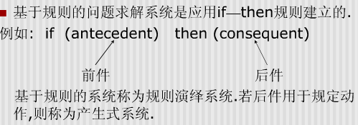
基于规则的问题求解系统运用下述规则：
If →Then

Slide 5
规则演绎系统的三种形式
规则
演绎系统
规则正向
演绎系统
规则逆向
演绎系统
规则双向
演绎系统

Slide 6
规则正向演绎系统
定义
正向规则演绎系统是从事实到目标进行操作，即从状况条件到动作进行推理的，也就是从if到then的方向进行推理的。
求解过程
  事实表达式的与或形变换
在基于规则的正向演绎系统中，我们把事实表示为非蕴涵形式的与或形，作为系统的总数据库。

Slide 7
基于规则的正向演绎推理：将问题分解为事实、规则集和目标三个部分。
1）事实描述：规范为不含蕴涵的文字“与或形”公式，并可用“与或图”来表示
2）规则表示：采用F规则形式，即L→W，其中L为单文字，W为“与或形”公式
3）目标公式：化简为文字的析取式，即子句形式

Slide 8
事实表达式的与或形及其表达
与或形
  无量词约束
  否定符只作用于单个文字
  只有“与”、“或”
例：
  (∃u)(∀v)(Q(v, u)∧~((R(v)∨P(v))∧S(u, v)))
  =>(∃u)(∀v) (Q(v, u)∧((~R(v) ∧ ~P(v)) ∨ ~S(u, v)))
  =>Q(v, A)∧((~R(v) ∧ ~P(v)) ∨ ~S(A, v))
  => Q(w, A)∧((~R(v) ∧ ~P(v)) ∨ ~S(A, v))
  主合取元变量换名

Slide 9
事实的与或树表示
例： Q(w, A)∧((~R(v) ∧ ~P(v)) ∨ ~S(A, v))
Q(w, A)∧((~R(v) ∧ ~P(v)) ∨ ~S(A, v))
Q(w, A)
(~R(v) ∧ ~P(v)) ∨ ~S(A, v)
~R(v) ∧ ~P(v)
~S(A, v)
~R(v)
~P(v)
解图集：Q(w, A), ~R(v)∨~S(A, v), ~P(v)∨~S(A, v)

Slide 10
  与或图的F规则变换
  这些规则是建立在某个问题辖域中普通陈述性知识的蕴涵公式基础上的。我们把允许用作规则的公式类型限制为下列形式：
L ⇒ W
式中：L是单文字；W为与或形的唯一公式。

Slide 11
应用规则对与或图作变换
对规则的形式：
  L → W
  变量受全称量词约束
例：(∀x)(((∃y)(∀z)P(x, y, z)) → (∀u)Q(x, u))
  => (∀x)(~((∃y)(∀z)P(x, y, z)) ∨ (∀u)Q(x, u))
  => (∀x)((∀y)(∃z)~P(x, y, z) ∨ (∀u)Q(x, u))
  => (∀x)(∀y)(∃z) (∀u)(~P(x, y, z) ∨ Q(x, u))
  => ~P(x, y, f(x, y)) ∨ Q(x, u)
  => P(x, y, f(x, y)) → Q(x, u)
  => P(x1, y1, f(x1, y1)) → Q(x1, u1) 换名
例：(L1 ∨ L2) → W => L1 → W 和 L2 → W

Slide 12
命题逻辑的情况
例：
事实：((P ∨ Q) ∧ R) ∨ (S ∧ (T ∨ U))
规则：S → (X ∧ Y) ∨ Z

Slide 13
X
Y
P∨ Q∨ S
P∨ Q∨ T∨ U
S∨ R
R∨ T∨ U
P∨ Q∨ X∨ Z
P∨ Q∨ Y∨ Z
R∨ X∨ Z
R∨ Y∨ Z
X ∧ Y
Z
S
T
U
P
Q
P ∨ Q
R
S
T ∨ U
规则的子句：
S → (X ∧ Y) ∨ Z
=> ~S∨(X ∧ Y) ∨ Z
=> ~S ∨ X ∨ Z
~S ∨ Y ∨ Z
(P ∨ Q) ∧ R
S ∧ (T ∨ U)
((P ∨ Q) ∧ R) ∨ (S ∧ (T ∨ U))
结论：加入规则后得到的解图，是事实与规则对应子句的归结式。
应用规则得到与或图的过程可经济地达到进行多次消解才能达到的目的。

Slide 14
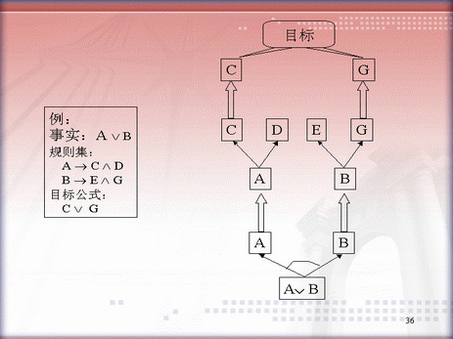

Slide 15
谓词逻辑的情况
事实表达式化成与或形
规则化成L → W的形式，其中L为单文字
目标用Skolem 化的对偶形式，即
  消去全称量词，用Skolem函数代替
  保留存在量词
  对析取元作变量换名
  例：(∃y)(∀x)(P(x, y) ∨ Q(x, y))
  => (∃y)(P(f(y), y) ∨ Q(f(y), y))
  => P(f(y1), y1) ∨ Q(f(y2), y2) 换名
规则每使用一次，都要进行一次换名

Slide 16
例：事实：P(x, y) ∨ (Q(x, A) ∧ R(B, y))
规则集： P(A, B) → (S(A) ∨ X(B))
Q(B, A) → U(A)
R(B, B) → V(B)
目标：S(A) ∨ X(B) ∨ U(A) ∨ V(B)
U(A)
V(B)
S(A)
X(B)
Q(B, A)
R(B, B)
{B/x}
{B/y}
P(A, B)
Q(x, A)
R(B, y)
{A/x,B/y}
P(x, y)
Q(x, A) ∧ R(B, y)
P(x, y) ∨ (Q(x, A) ∧ R(B, y))

Slide 17
一致解图
如果一个解图中所涉及的置换是一致的，则该解图称为一致解图。
设有置换集{u₁, u₂, …, u_{n}}, 其中: u_{i}={t_{i1}/v_{i1}, …, t_{in}/v_{in}}，定义表达式： U₁=(v_{1,1}, …, v_{1,m1}, …, v_{n,1}, …, v_{n,mn}) U₂=(t_{1,1}, …, t_{1,m1}, …, t_{n,1}, …, t_{n,mn}) 置换集{u₁, u₂, …, u_{n}}称为一致的，当且仅当U₁和U₂是可合一的。 U₁、U₂的mgu是{u₁, u₂, …, u_{n}}的合一复合。
置换集的合一复合运算是可结合和可交换的。

Slide 18
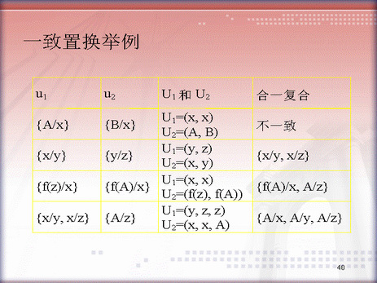

Slide 19
正向演绎推理的实现：在事实的与或图中，用激活的F规则对与或图进行置换变换，直到目标子句的文字正好一致构成与或图的全部叶节点为止
a）激活：就是叶节点与F规则的左部单文字匹配（含合一匹配）
b）变换：就是用F规则的右部替换激活的叶节点，并进行与或图扩展
c）结果：找不到一致的解图则演绎推理失败；反之则结论得证

Slide 20
举例
事实：
~D(F) ∨ (B(F) ∧ I(F))
规则：
R1: ~D(x) → ~T(x)
R2: B(y) → N(y)
目标：
~T(u) ∨ N(v)

Slide 21
目标
目标
N(v)
{F/v}
U1=(x, u, y, v)
U2=(F, F, F, F)
合一复合u：
{F/x, F/u, F/y, F/v}
作用于目标：
[~T(u) ∨ N(v)]_{u}
= ~T(F) ∨ N(F)
~T(u)
N(F)
{F/u}
R2
~T(F)
B(y)
R1
{F/y}
~D(x)
B(F)
I(F)
{F/x}
~D(F)
B(F) ∧ I(F)
~D(F) ∨ (B(F) ∧ I(F))

Slide 22
正向演绎系统小结
事实表达式为与或形
规则形式：L → W, 其中L为单文字
目标公式为文字析取
对事实和规则进行Skolem化，消去存在量词，变量受全称量词约束，对主合取元和规则中的变量换名
用“对偶形”对目标进行Skolem化，消去全称量词，变量受存在量词约束，对析取元中的变量换名
事实表达成与或树，其中，“∨”对应树中“与”，“∧”对应树中“或”
从事实出发，正向应用规则，到得到目标节点为结束的一致解图为止
存在合一复合时，则解图是一致的

Slide 23
基于规则的逆向演绎系统
目标为任意形的表达式
用“对偶形”对目标进行Skolem化，即消去全称量词，变量受存在量词约束，对主析取元中的变量换名
目标用与或树表示，其中，“∧”对应树中“与”，“∨”对应树中“或”
事实表达式是文字的合取
规则形式： L → W, 其中W为单文字，如形为： L→ W1 ∧W2，则变换为： L→ W1 和 L→ W2
从目标出发，逆向应用规则，到得到事实节点为结束条件的一致解图为止

Slide 24
C(x) ∧ D(y) ∧ ~A(x, y)
例：
事实： D(F)
~B(F)
W(F)
M(N)
规则：
R1: (W(x1) ∧ D(x1))
→ F(x1)
R2: (F(x2) ∧ ~B(x2))
→ ~A(y2, x2)
R3: D(X3) → A(x3)
R4: C(x4) → A(x4)
R5: M(x5) → C(x5)
目标：
C(x) ∧ D(y) ∧ ~A(x, y)
C(x)
D(y)
~A(x, y)
{x/x5}
{F/y}
{x/y2,y/x2}
C(x5)
D(F)
~A(y2, x2)
R5
R2
M(x)
F(y)
~B(y)
{N/x}
{y/x1}
{F/y}
M(N)
F(x1)
~B(F)
R1
W(y)
D(y)
{F/y}
{F/y}
W(F)
D(F)

Slide 25
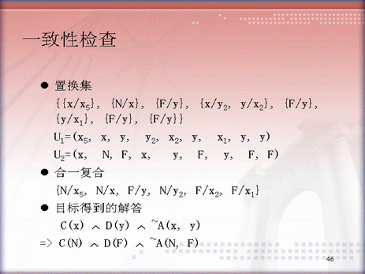

Slide 26
正、逆向系统对比
事实表达式任意形
规则形式： 单文字 → W
目标公式为文字析取
对事实、规则消存在量词，Skolem化
用对偶形消目标的全称量词，Skolem化
事实表达式与或树，“∨”对“与”，“∧”对应“或”
从事实出发，正向应用规则
以目标为结束的一致解图
事实表达式是合取形
规则形式： L → 单文字
目标公式任意形
对事实、规则消全称量词，Skolem化
用对偶形消目标的全称量词，Skolem化
目标公式的与或树，“∧”对“与”，“∨”对应“或”
从目标出发，逆向应用规则
以事实为结束的一致解图

Slide 27
双向控制策略
控制策略宜采用正逆向结合的演绎方法。
1）混合采用正逆向推理方法，形成双向演绎推理方法
2）分割任务，不同的子任务采用不同控制策略的演绎推理
3）终止条件判断：涉及两个与或图结构之间的交接处
解图搜索的修剪策略：在推导过程中及时检查解图置换的一致性，修剪掉不一致的局部解图，确保存在的一致解图的正确获取。

Slide 28
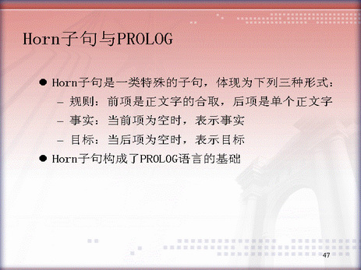

Slide 29
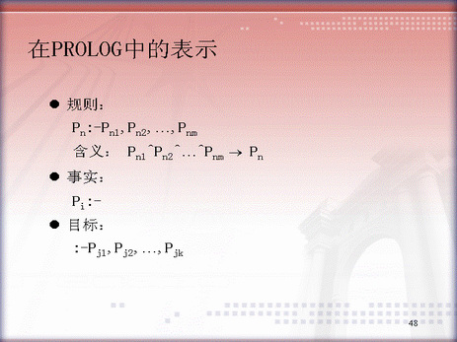

Slide 30

半可判定性
封闭世界假设

Slide 31
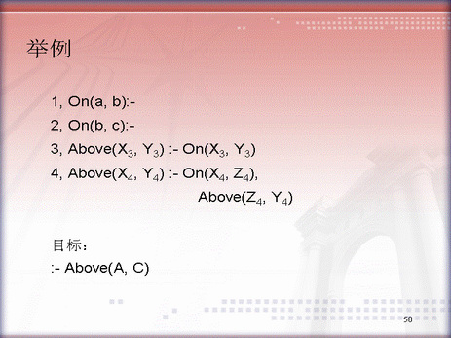

Slide 32
不确定性推理
不确定性大量存在于现实的信息环境中，不确定性也大量存在于知识，特别是经验性知识中。人工智能必须研究不确定性。
不确定性推理是研究复杂系统不完全性和不确定性的有力工具。有两种不确定性，即关于证据的不确定性和关于结论的不确定性。

Slide 33
1. 事实的不确定性与可信度
现实问题中的事实往往存在不确定性，有必要用某种方法来描述其可信程度，可信度是一种描述方法。
可信度取值为[0，1]，有时取值为[-1，1]）。信度值越大表示可信程度越高。

Slide 34
2.多个不确定性事实（条件）合取的可信度
⑴ 模糊集理论为基础的方法
把所有条件中最小者的可信度作为总条件的可信度，如右图所示。
0.9
0.5
1.0
0.5

Slide 35
2.多个不确定性事实（条件）合取的可信度
⑵ 以概率为基础的方法
把所有条件的可信度的乘积作为总条件的可信度，如右图所示。
0.9
0.5
1.0
0.45

Slide 36
1. 规则的不确定性与可信度（本教材中也叫结论的不确定性，但有的教材上区分这两个概念）
当规则的条件被完全满足时，产生某种结论的不确定性。其不确定程度用可信度描述。
例 如果启动器发生刺耳的噪声，那么这个启动器坏了；（0.8）
表示：“如果启动器发生刺耳的噪声，那么这个启动器坏了”这一不确定性规则的可信度为0.8

Slide 37
2. 结论的可信度
事实和规则的不确定性，必然导致结论的不确定性。
⑴ 将结论的可信度Co确定为事实可信度Ci与规则可信度Cr的乘积,如右图所示。
0.5
0.4
0.8
Ci
Co

Slide 38
2. 结论的可信度
⑵ 按其它关系确定结论的可信度，如下图所示。
Co
1.0
Co
1.0
Co
1.0
1.0 Ci
1.0 Ci
1.0 Ci
(a)
(b)
(c)

Slide 39
多个规则支持同一事实时，这些规则的关系是析取。
⑴ 以模糊集理论为基础的方法
取支持这个事实的各规则的可信度的最大值作为事实的可信度。

Slide 40
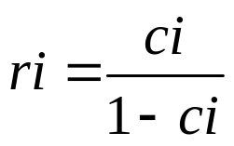
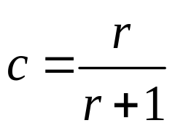
⑵ 以概率为基础的方法
① 按以下公式，分别求取支持这个事实的各规则的可信性ci所对应的可信性比例ri。
② 求取各个可信性比例的乘积r
③ 按以下公式求取事实的可信度：

Slide 41
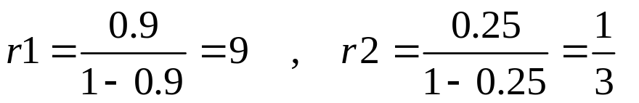

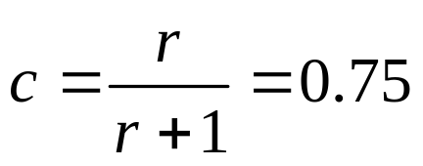
例 设有两个不确定性规则支持同一事实，两个规则的可信度为：c1=0.9，c2=0.25。 采用概率为基础的方法，求取事实的可信度。
(1)两个不确定性规则的可信性比例分别为:
(2)两个可信性比例的乘积：
(3)事实的可信度：

Slide 42
概率论基础知识
统计概率:若在大量重复试验中，事件A发生的频率稳定地接近于一个固定的常数p，它表明事件A出现的可能性大小，则称此常数p为事件A发生的概率，记为P(A), 即
p＝P(A)
可见概率就是频率的稳定中心。任何事件A的概率为不大于1的非负实数，即
0＜P(A)＜1

Slide 43
条件概率:我们把事件B已经出现的条件下，事件A发生的概率记做为P(A|B)。并称之为在B出现的条件下A出现的条件概率，而称P(A)为无条件概率。
若事件A与B中的任一个出现，并不影响另一事件出现的概率，即当P(A)＝P(A·B)或P(B)＝P(B·A)时，则称A与B是相互独立的事件。

Slide 44
加法定理
两个不相容(互斥)事件之和的概率,等于两个事件概率之和,即
P(A+B)＝ P(A)＋P(B)
若A、B为两任意事件，则：
P(A+B)＝P(A)＋P(B)－P(AB)

Slide 45
乘法定理
设A、B为两个任意的非零事件，则其乘积的概率等于A(或B)的概率与在A(或B)出现的条件下B(或A)出现的条件概率的乘积。
P(A·B)＝P(A)·P(B|A)
或 P(A·B)＝P(B)·P(A|B)

Slide 46
先验概率
先验概率是指根据历史的资料或主观判断所确定的各事件发生的概率，该类概率没能经过实验证实，属于检验前的概率，所以称之为先验概率。
先验概率一般分为两类，
一是客观先验概率，是指利用过去的历史资料计算得到的概率；
二是主观先验概率，是指在无历史资料或历史资料不全的时候，只能凭借人们的主观经验来判断取得的概率。

Slide 47
后验概率
后验概率一般是指利用贝叶斯公式，结合调查等方式获取了新的附加信息，对先验概率进行修正后得到的更符合实际的概率。
联合概率
联合概率也叫乘法公式，是指两个任意事件的乘积的概率，或称之为交事件的概率。

Slide 48
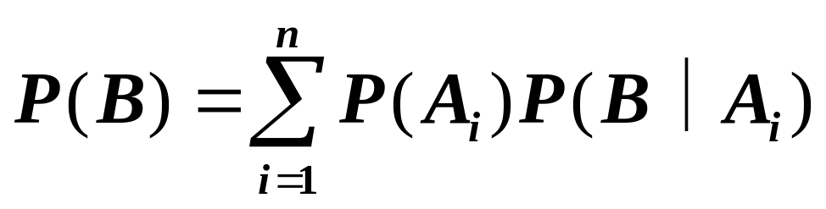
全概率
设A₁,A₂,…,A_{n}是两两互斥的事件，且P(A_{i})>0， i =1,2,…,n, A₁+A₂+…,+A_{n}=Ω
另有一事件B
= BA₁+BA₂+…,+BA_{n}
A₁
A₃
A_{n}
B
称满足上述条件的
A₁,A₂,…,A_{n}为完备事件组.
A₂

Slide 49
例:某汽车公司下属有两个汽车制造厂,全部产品的40%由甲厂生产,60%由乙厂生产.而甲乙二厂生产的汽车的不合格率分别为1%,2%.求从公司生产的汽车中随机抽取一辆为不合品的概率.
解:设A_{1,}A₂分别表示{甲厂汽车} {乙厂汽车},B表示{不合格品}
P(A₁)=0.4, P(A₂)=0.6
P(B|A₁)=0.01, P(B|A₂)=0.02
∵A₁A₂=φ
P(B)=P(A₁B+A₂B)
=P(A₁B)+P(A₂B)
=P(A₁)P(B|A₁)+P(A₂)P(B|A₂)
=0.4×0.01+0.6×0.02
=0.016
甲
乙
B
A₁
A₂

Slide 50

全概率
诸A_{i}是原因
B是结果
由此可以形象地把全概率公式看成为
“由原因推结果”，每个原因对结果的发生有一定的“作用”，即结果发生的可能性与各种原因的“作用”大小有关. 全概率公式表达了它们之间的关系 .
A₃
A₁
A₅
B
A₄
A₆
A₂
A₈
A₇

Slide 51
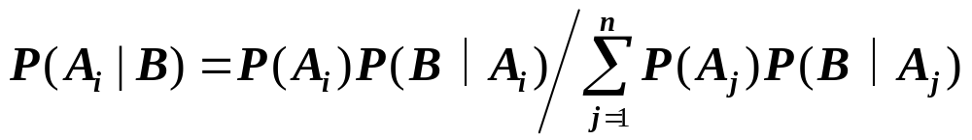
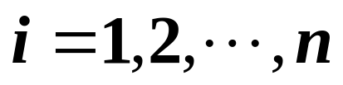
贝叶斯公式
设A₁,A₂,…,A_{n}是样本空间中的完备事件组且P(A_{i})>0，i=1,2,…,n, 另有一事件B，则有
该公式于1763年由贝叶斯(Bayes)给出. 它是在观察到事件B已发生的条件下，寻找导致B发生的每个原因的概率.

Slide 52
        为先验概率；
为后验概率。Bayes公式就是从先验概率推导出后验概率的公式。

Slide 53
贝叶斯规则
p(A,
B)
p(B
|
A)p(A)
A₂
A₃
A₄
p(A
|
B)
=
=
A₁
p(B)
p(B)
E
p(E
|
A
)p(A
)
p(E
|
A
)p(A
)
p(A
|
E)
=
i
i
=
i
i
A₆
A₅
i
p(E)
∑
p(E
|
A
)p(A
)
i
i
i
基于条件概率的定义
p(A_{i}|E) 是在给定证据下的后验概率
p(A_{i}) 是先验概率
P(E|A_{i}) 是在给定A_{i}下的证据似然
p(E) 是证据的预定义后验概率

Slide 54
主观Bayes方法
基于概率论的不确定性推理有很多种，在这里我们先讨论比较成熟的一种推理方法──主观Bayes方法。
主观Bayes方法是R.O.Duda、P.E.Hart等人1976年在Bayes公式的基础上经适当改进提出了主观Bayes方法，它是最早用于处理不确定性推理的方法之一，已在地矿勘探专家系统PROSPECTOR中得到了成功的应用。

Slide 55

为阐明主观Bayes方法，先引入几个概念：
(1) 几率函数 几率函数定义为
它表示x的出现概率与不出现概率之比，显然随P(x)的加大 (x)也加大，而且
当P(x)=0时，有 (x)＝ 0
当P(x)=1时，有 (x)＝∞
于是，取值于[0,1]的P(x)被放大为取值于[0, ∞]的 (x)。

Slide 56

(2) 充分性度量 充分性度量定义为
它表示E对H的支持程度，取值于[0, ∞],由专家给出。

Slide 57

(3) 必要性度量 必要性度量定义为
它表示 ~E对Ｈ的支持程度，即E对H为真的必要性程度，取值范围为[0,+∞]，也是由专家凭经验给出。

Slide 58
证据的不确定性描述
在主观Bayes方法中，证据的不确定性也是用概率表示的。在PROSPECTOR中，由于根据观察S直接求出P(E|S)非常困难，所以它引进了可信度C(E|S)的概念，用户可根据实际情况在[-5,5]中选取一个整数作为初始证据的可信度。可信度C(E|S)与概率P(E|S)的对应关系可用下式表示：

Slide 59

特别地，
C(E/S)=-5，表示在观察S下证据E肯定不存在，即P(E/S)=0；
C(E/S)=0 ，表示在观察S与证据E无关，即P(E/S)=P(E)；
C(E/S)=5 ，表示在观察S下证据E肯定存在，即P(E/S)=1。

Slide 60
这样，用户只要对证据E给出在观察S下的可信度C(E|S)，系统即可求出相应的P(E|S)。
对于组合证据
E＝E1 AND E2AND …AND En
则P(E|S)＝min{P(E1|S), P(E2|S), …,P(En|S)}
对于组合证据
E＝E1 OR E2 OR … OR En
则 P(E|S)＝max{P(E1|S),P(E2|S),…,P(En|S)}

Slide 61
贝叶斯网络是什么
贝叶斯网络是用来表示变量间连接概率的图形模式，它提供了一种自然的表示因果信息的方法，用来发现数据间的潜在关系。在这个网络中，用节点表示变量，有向边表示变量间的依赖关系。
贝叶斯方法正在以其独特的不确定性知识表达形式、丰富的概率表达能力、综合先验知识的增量学习特性等成为当前数据挖掘众多方法中最为引人注目的焦点之一。

Slide 62
贝叶斯网络的应用领域
  辅助智能决策
  数据融合
  模式识别
  医疗诊断
  文本理解
  数据挖掘

Slide 63
贝叶斯网络定义
贝叶斯网络是表示变量间概率依赖关系的有向无环图，这里每个节点表示领域变量，每条边表示变量间的概率依赖关系，同时对每个节点都对应着一个条件概率分布表(CPT) ，指明了该变量与父节点之间概率依赖的数量关系。

Slide 64



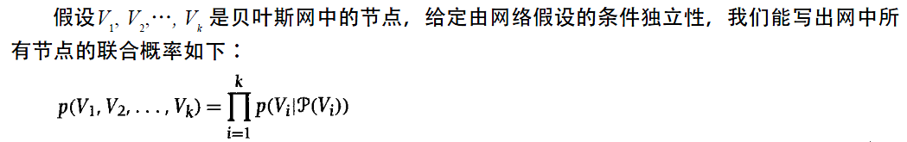
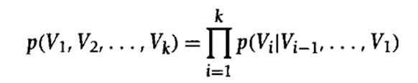
（ ）

Slide 65
贝叶斯网的表示方法
贝叶斯网络是表示变量间概率依赖关系的有向无环图
Tuberculosis:肺结核病
Bronchitis:支气管炎
Dyspnoea:缺氧
P(A)
P(S)
Visit
Smoking
P(T|A)
P(L|S)
P(B|S)
Tuberculosis
Lung Cancer
Bronchitis
CPT:
T L B D=0 D=1
0 0 0 0.1 0.9
0 0 1 0.7 0.3
0 1 0 0.8 0.2
0 1 1 0.9 0.1
...
P(C|T,L)
P(D|T,L,B)
Chest X-ray
Dyspnoea
P(A, S, T, L, B, C, D)
= P(A) P(S) P(T|A) P(L|S) P(B|S) P(C|T,L) P(D|T,L,B)
条件独立性假设
有效的表示

Slide 66
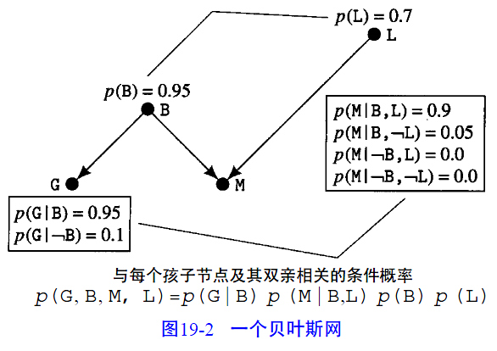


B：电池被充电
L:积木是可举起来的
M：手臂移动
G：量规指示电池被充电了。
无双亲节点相关的先验概率

Slide 67
贝叶斯网络具有如下特性：
1。贝叶斯网络本身是一种不定性因果关联模型。贝叶斯网络与其他决策模型不同，它本身是将多元知识图解可视化的一种概率知识表达与推理模型，更为贴切地蕴含了网络节点变量之间的因果关系及条件相关关系。

Slide 68
2。贝叶斯网络具有强大的不确定性问题处理能力。贝叶斯网络用条件概率表达各个信息要素之间的相关关系，能在有限的，不完整的，不确定的信息条件下进行学习和推理。

Slide 69
3。贝叶斯网络能有效地进行多源信息表达与融合。贝叶斯网络可将故障诊断与维修决策相关的各种信息纳入网络结构中，按节点的方式统一进行处理，能有效地按信息的相关关系进行融合。

Slide 70
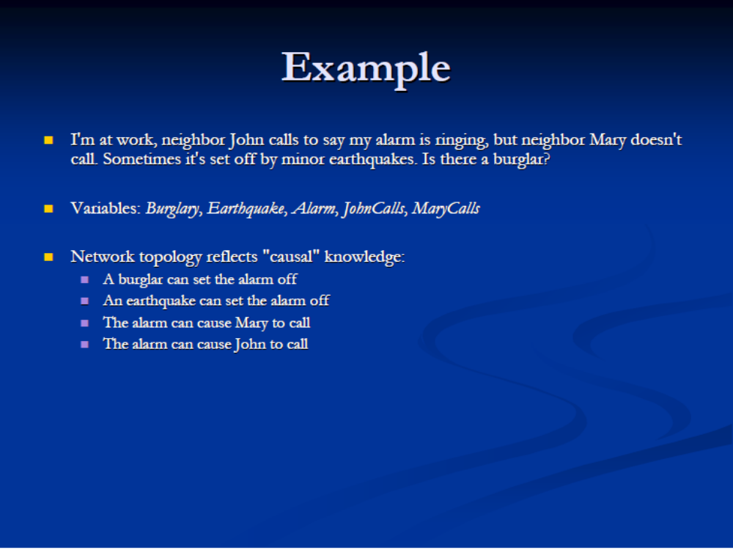

Slide 71
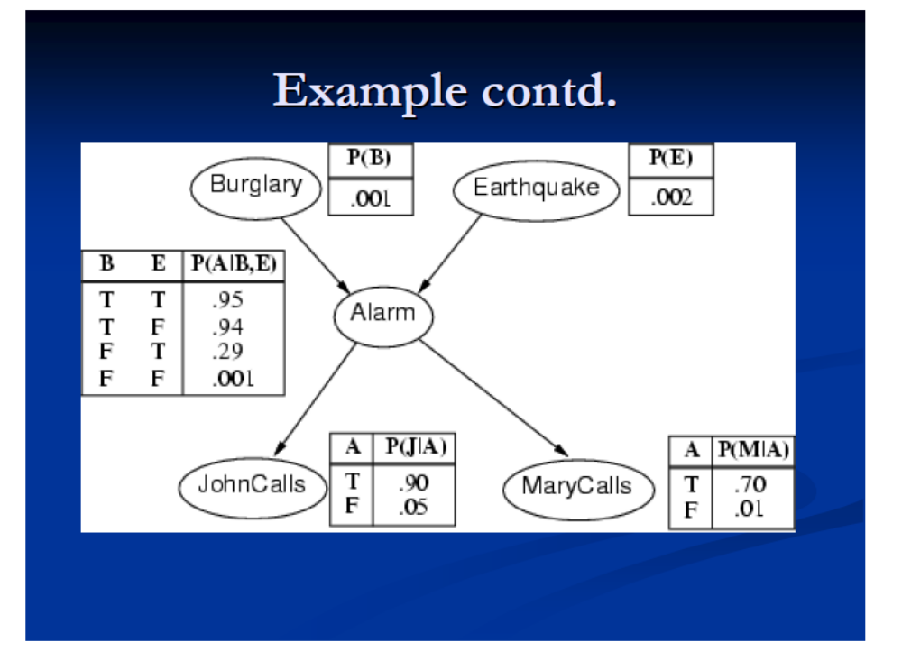

Slide 72
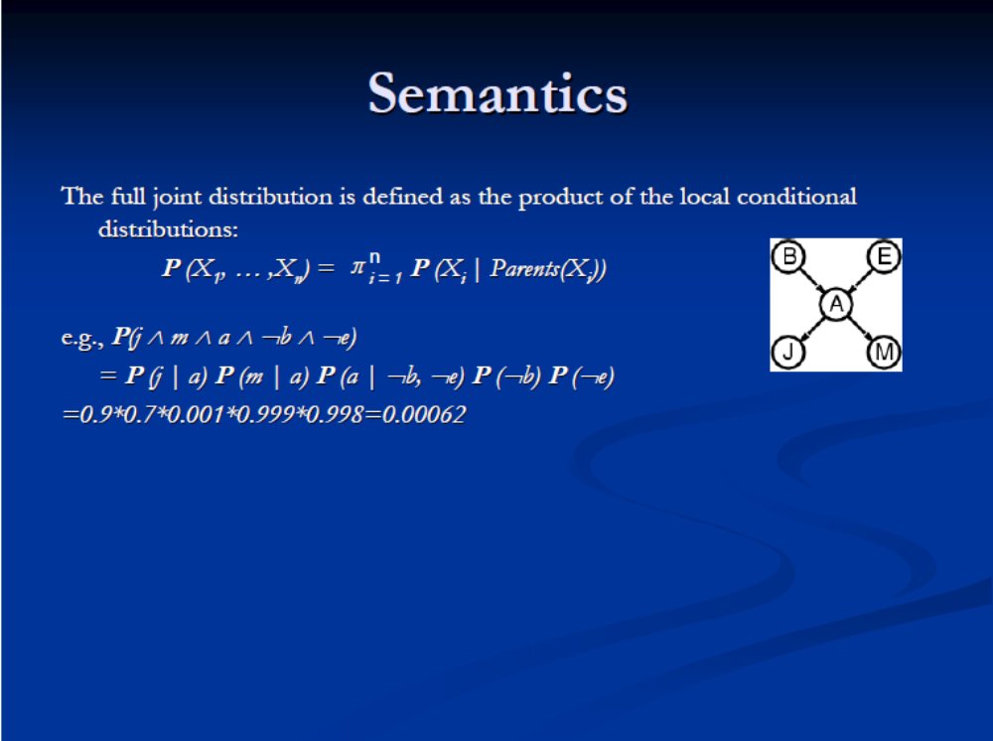

Slide 73
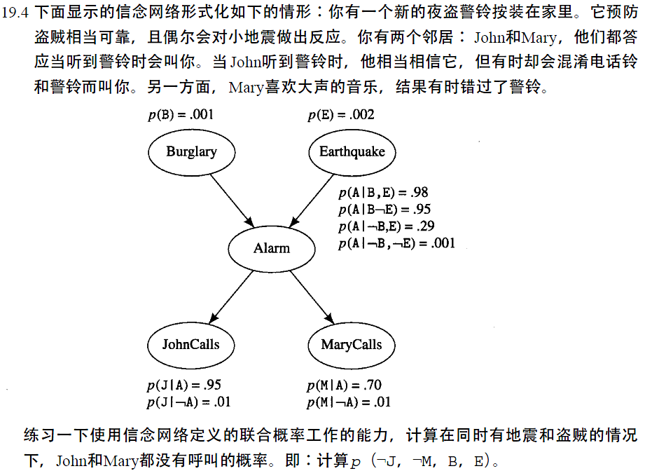
作业：Nilson’s 19-4， 19-5

Slide 74
